Slide 1
接線速度
ハンマー投げをイメージしてみましょう。
鉄球を手放すと、回転している方向に向かって飛んでいきます。

Slide 2
接線速度
回転運動には、常に円の接線に沿った運動が発生します。
その接線に沿った運動ベクトルを接線速度と言います。

Slide 3

接線速度
接線速度の定義です。
■接線速度
$vt=ωr$
$vt$ ・・・接線速度（速さのみ）
$ω$ ・・・瞬間角速度
$r$ ・・・半径
MEMO
接線速度の向きは、
円の中心から物体までのベクトルと、
円を描く平面上の法線ベクトルで外積を計算します。

Slide 4
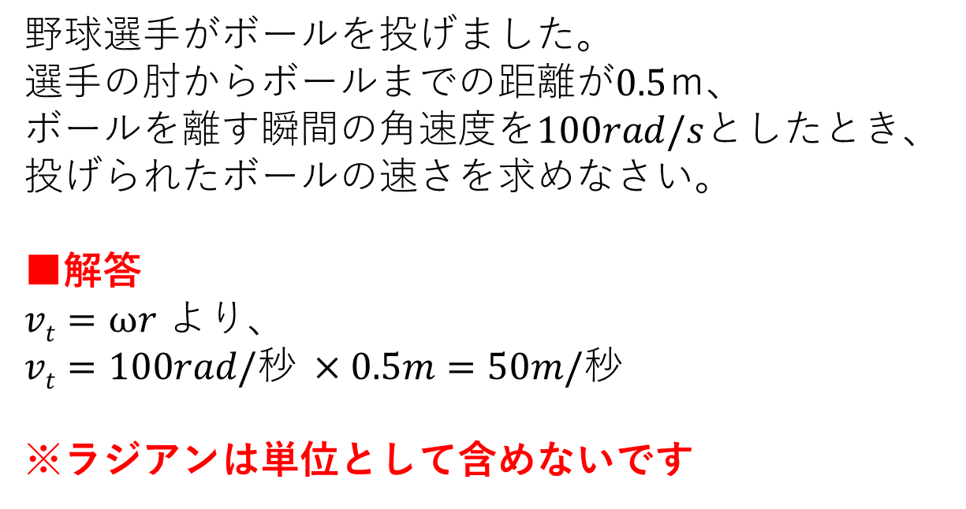
接線速度 例題
野球選手がボールを投げました。
選手の肘からボールまでの距離が$0.5ｍ$、
ボールを離す瞬間の角速度を$100rad/s$としたとき、
投げられたボールの速さを求めなさい。
■解答
$vt=ωr$ より、
$vt=100rad/秒×0.5m=50m/秒$
※ラジアンは単位として含めないです

Slide 5
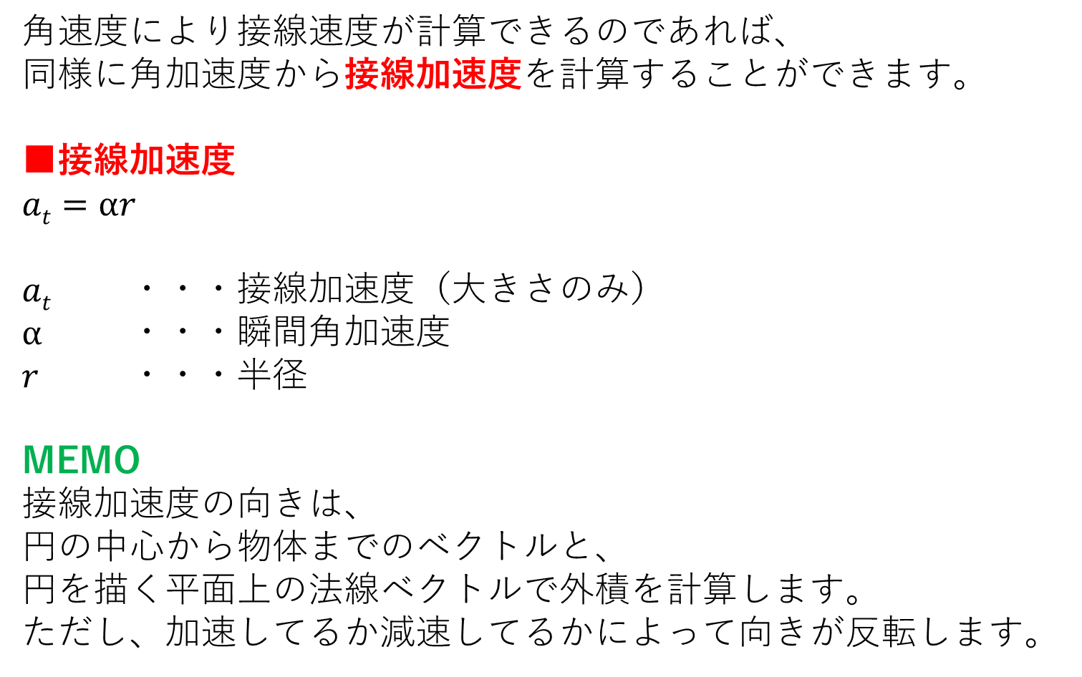
接線加速度
角速度により接線速度が計算できるのであれば、
同様に角加速度から接線加速度を計算することができます。
■接線加速度
$at=αr$
$at$ ・・・接線加速度（大きさのみ）
$α$ ・・・瞬間角加速度
$r$ ・・・半径
MEMO
接線加速度の向きは、
円の中心から物体までのベクトルと、
円を描く平面上の法線ベクトルで外積を計算します。
ただし、加速してるか減速してるかによって向きが反転します。

Slide 6
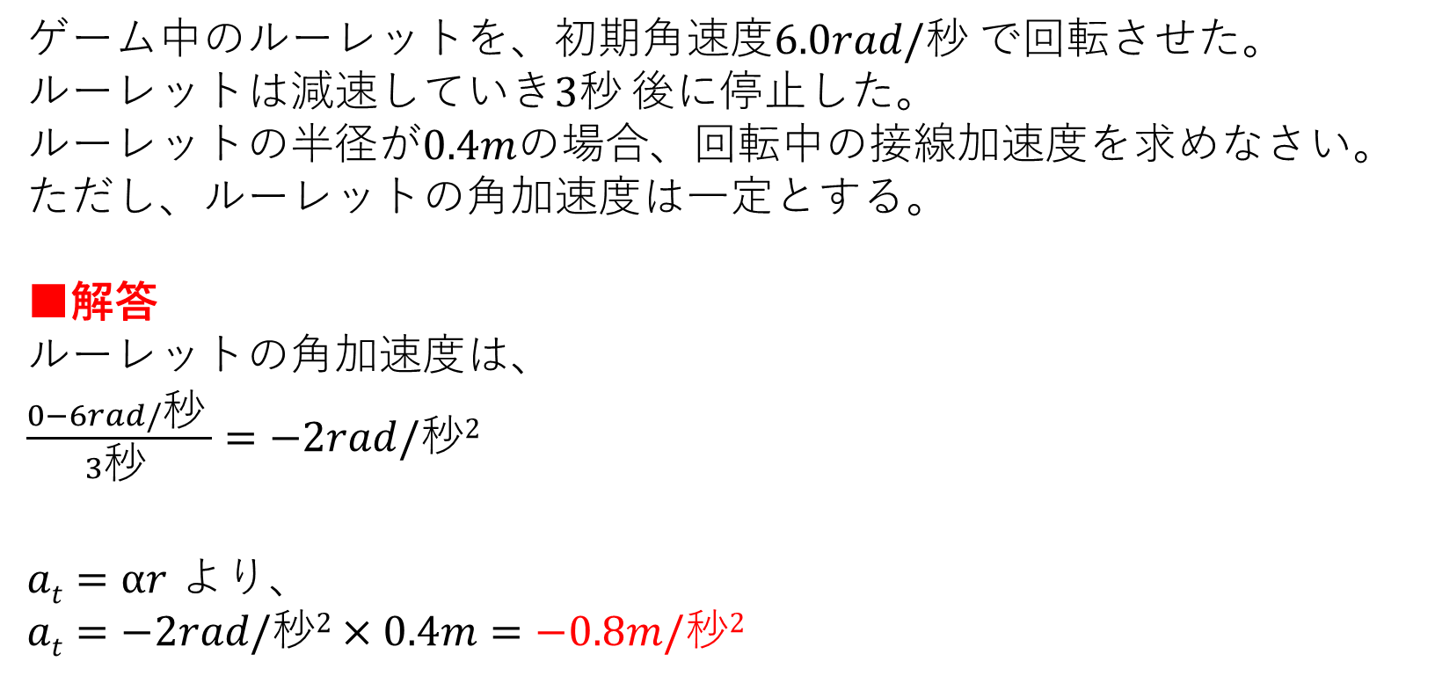
接線加速度 例題
ゲーム中のルーレットを、初期角速度$6.0rad/秒$で回転させた。
ルーレットは減速していき$3秒$後に停止した。
ルーレットの半径が$0.4m$の場合、回転中の接線加速度を求めなさい。
ただし、ルーレットの角加速度は一定とする。
■解答
ルーレットの角加速度は、
$\frac{0−6rad/秒}{3秒}=−2rad/秒2$
$at=αr$ より、
$at=−2rad/秒2×0.4m=−0.8m/秒2$

Slide 7
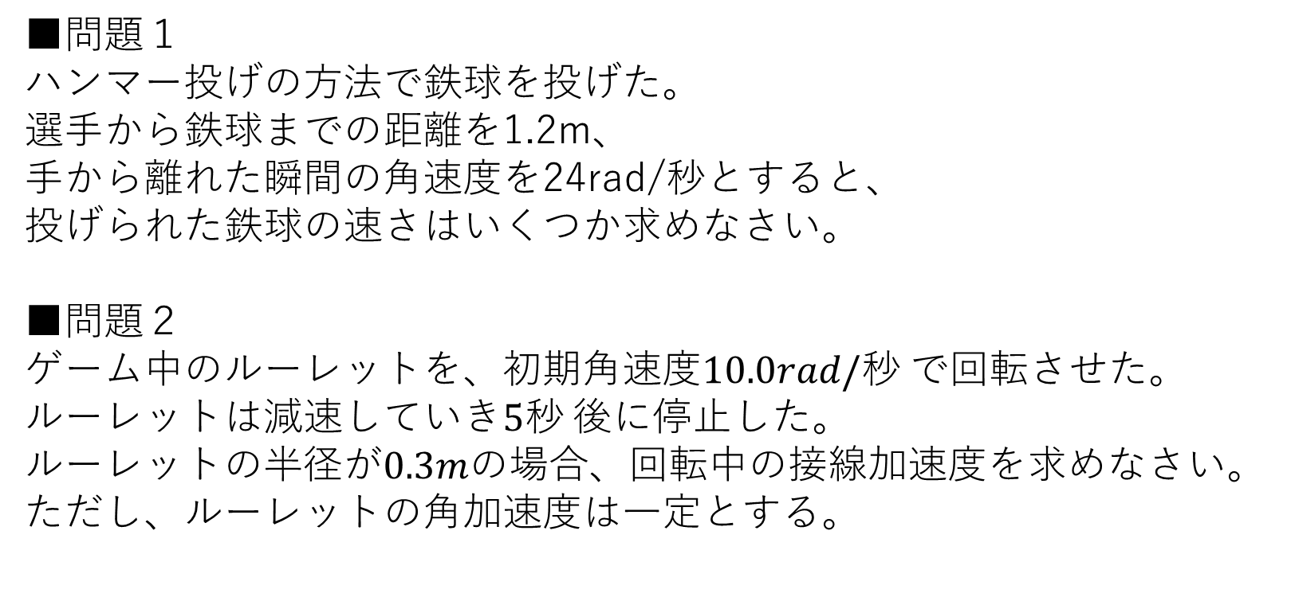
接線加速度 練習
■問題１
ハンマー投げの方法で鉄球を投げた。
選手から鉄球までの距離を1.2m、
手から離れた瞬間の角速度を24rad/秒とすると、
投げられた鉄球の速さはいくつか求めなさい。
■問題２
ゲーム中のルーレットを、初期角速度$10.0rad/秒$で回転させた。
ルーレットは減速していき$5秒$後に停止した。
ルーレットの半径が$0.3m$の場合、回転中の接線加速度を求めなさい。
ただし、ルーレットの角加速度は一定とする。

Slide 8
接線加速度 補足
接線速度はもともとの移動速度（並進速度）に影響を与えます。
その際の計算はシンプルです。
■最終的な速度の計算
最終的な速度＝並進速度±接線速度
※回転の向きによりプラスかマイナスかになる
球体のものを手で回転させると、円を描くように移動します。
これは接線速度が地面に設置して影響を与えています。
※ベイブレードの動きとかもこれ

Slide 9
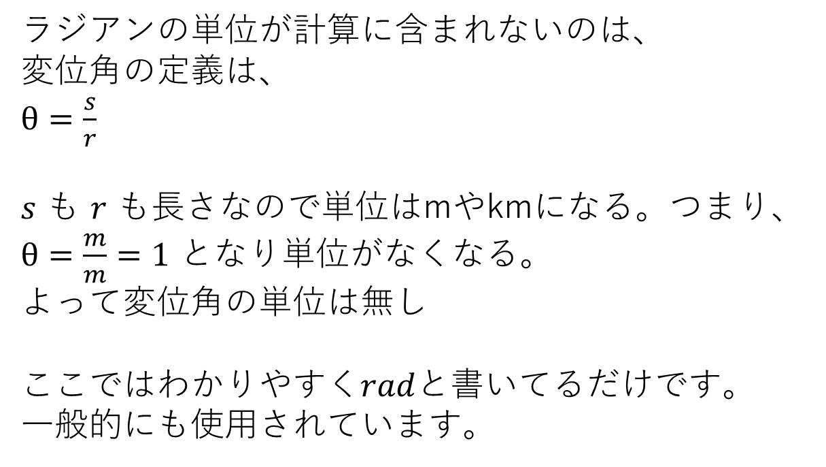
接線加速度 補足
ラジアンの単位が計算に含まれないのは、
変位角の定義は、
$θ=\frac{s}{r}$
$s$ も $r$ も長さなので単位はmやkmになる。つまり、
$θ=\frac{m}{m}=1$ となり単位がなくなる。
よって変位角の単位は無し
ここではわかりやすく$rad$と書いてるだけです。
一般的にも使用されています。

Slide 10
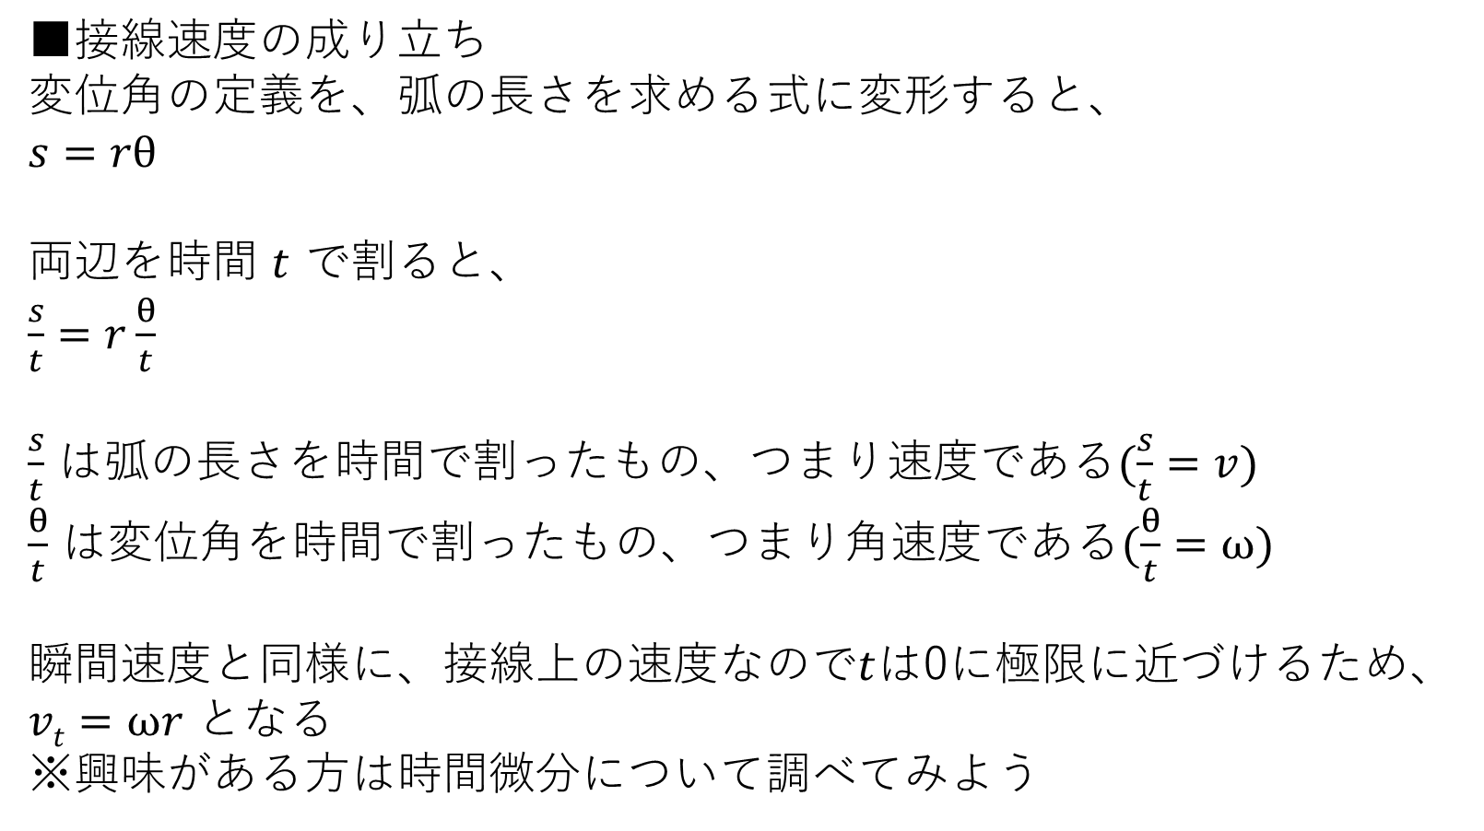
接線加速度 補足
■接線速度の成り立ち
変位角の定義を、弧の長さを求める式に変形すると、
$s=rθ$
両辺を時間 $t$ で割ると、
$\frac{s}{t}=r\frac{θ}{t}$
$\frac{s}{t}$ は弧の長さを時間で割ったもの、つまり速度である$(\frac{s}{t}=v)$
$\frac{θ}{t}$ は変位角を時間で割ったもの、つまり角速度である$(\frac{θ}{t}=ω)$
瞬間速度と同様に、接線上の速度なので$t$は0に極限に近づけるため、
$vt=ωr$ となる
※興味がある方は時間微分について調べてみよう

Slide 11
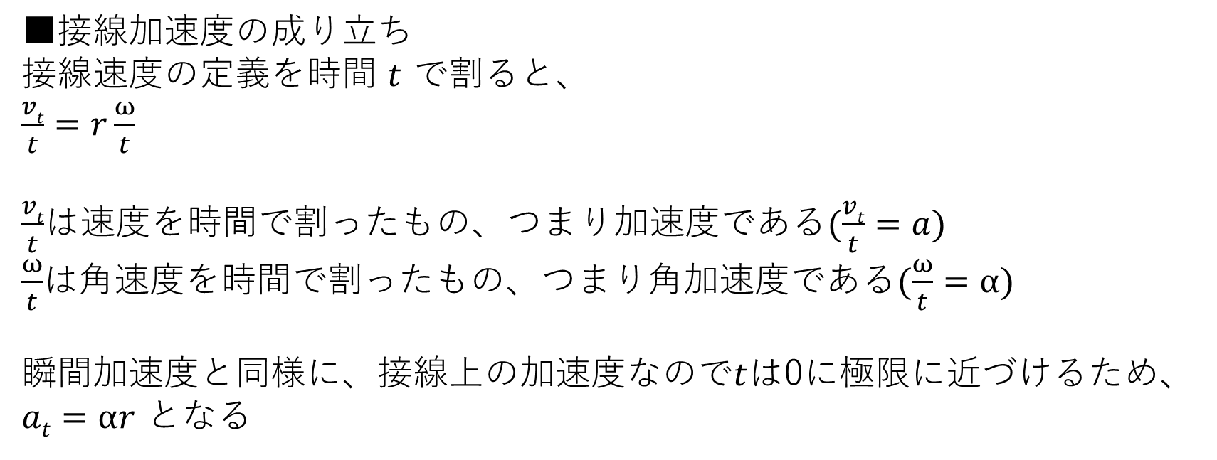
接線加速度 補足
■接線加速度の成り立ち
接線速度の定義を時間 $t$ で割ると、
$\frac{vt}{t}=r\frac{ω}{t}$
$\frac{vt}{t}$は速度を時間で割ったもの、つまり加速度である$(\frac{vt}{t}=a)$
$\frac{ω}{t}$は角速度を時間で割ったもの、つまり角加速度である$(\frac{ω}{t}=α)$
瞬間加速度と同様に、接線上の加速度なので$t$は0に極限に近づけるため、
$at=αr$ となる

